Slide 1
Vonage Voice Verify — 詳細アーキテクチャ
Verify V2 認証 × InApp Voice × PSTNフォールバック
backend（Vonage Cloud Runtime / TypeScript）＋ android-app（Kotlin / MVVM）のコード実読に基づく設計資料
コード実読ベース
index.ts / auth.ts / voice.ts
voiceAuth.ts / webhooks.ts
Activity / ViewModel / Service
Mermaid 10図＋PNG
doc/*.mmd（mmdc scale=3）
本スライドに縦横比ロックで埋込
拡大縮小しても歪まない
(Filter: 13 slides)
全体→Backend→認証→音声→通話
→Android→DB→Security→Deploy
→改善提案まで網羅
対象: verify-inapp-mobilevoice-app ／ 前提: Node 20 / JDK17 / VCR(APAC) / MongoDB Atlas ／ 日付: 2026-09-12

Slide 2
01 | OVERVIEW
システム概要と技術スタック
SMS OTP ログイン → ダイヤルパッド → InApp/PSTN 通話。番号と通話状態は MongoDB に永続化。
レイヤ | 技術 / 主要ファイル | 役割
Android | Kotlin / AGP 8.7 / SDK34 / ViewBinding / client-sdk-voice 2.6.0 | 5画面遷移・MVVM・ForegroundService・FCM Push
Backend | Node 20 / TS / VCR handler (index.ts) / @vonage/server-sdk 3.13 / @vonage/jwt | OTP・NCCO・JWT発行・Webhook・RateLimit・署名検証
Vonage | Verify V2 / Voice API / Users API(AP) / FCM連携 | SMS 6桁・PSTN発信・InApp(WebRTC)・Push Invite
DB | MongoDB 5.0+ (Atlas) / mongodb driver 6.12直利用 | phone_users / call_events / user_tokens / push_tokens
要点（コード実読）
▪ エントリ: handler(event) 単一関数。health→CORS→webhook署名→RateLimit→公開route→JWT→保護route→404 の順で分岐（index.ts）
▪ 認証不要: send-otp / verify-otp / users一覧 / ncco。保護: voice/call・token・register・push-token・reconnect
▪ Web系FW・ODMなし: node:http＋VCR handler、JWT検証は node:crypto 直書き、DBは MongoClient 直利用（maxPoolSize=1）
アプリ要点
▪ 画面遷移: PhoneInput(LAUNCHER) → VerifyCode → DialPad → Call／着信→ IncomingCall → Call
▪ 発信は SDK serverCall 直叩き、Backend /api/voice/call は PSTNフォールバック経路で使用
▪ BACKEND_URL解決: .env ＞ -P ＞ gradle.properties ＞ 環境変数 ＞ localhost:3000
verify-inapp-mobilevoice-app | backend (VCR/TS) + android-app (Kotlin) | 画像は縦横比ロック（拡大縮小で歪みなし）

Slide 3
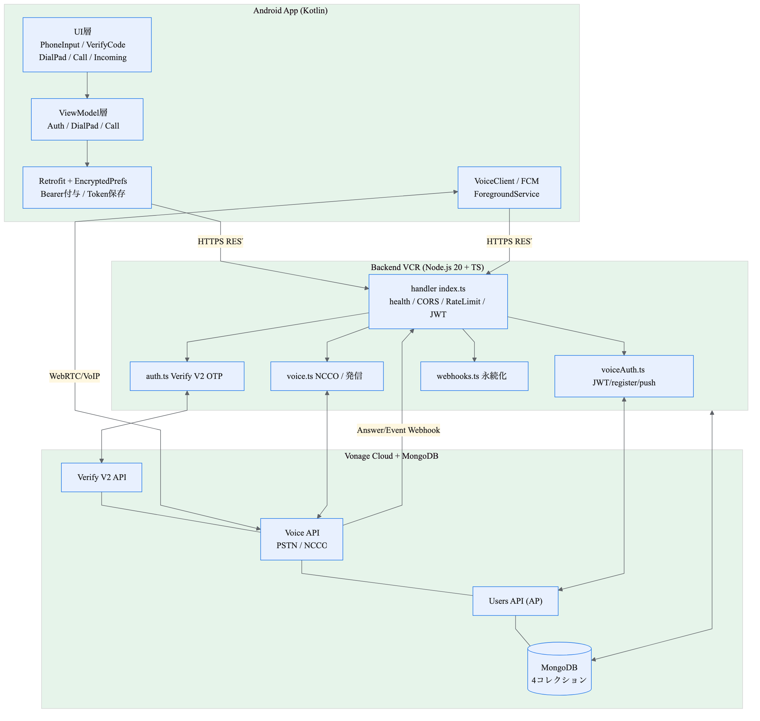
02 | SYSTEM
全体システム構成
Android ↔ VCR Backend ↔ Vonage Cloud ↔ MongoDB の責務分担
対応Mermaid: doc/01_system_overview.mmd ＋ 同名PNG（mmdc scale=3 白背景で描画）
▪ UI→VM→Retrofit の3層が HTTPS REST で handler に集約。SDKは REST＋WebRTC/VoIP の二経路
▪ Backendは auth/voice/voiceAuth/webhooks に分散し、Verify・Voice・Users(AP)・Mongoを使い分け
verify-inapp-mobilevoice-app | backend (VCR/TS) + android-app (Kotlin) | 画像は縦横比ロック（拡大縮小で歪みなし）

Slide 4
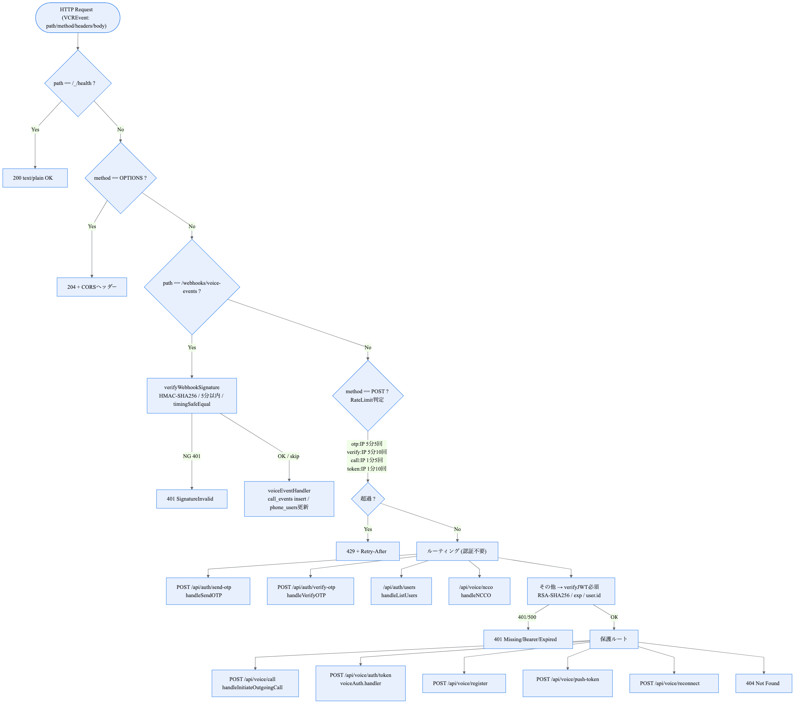
03 | BACKEND
バックエンド詳細（handler分岐）
index.ts の判定順序をそのまま図化。middleware と保護routeの境界が要点
対応Mermaid: doc/02_backend_routing.mmd ＋ 同名PNG（mmdc scale=3 白背景で描画）
▪ POSTのみRateLimit: otp 5分5回 / verify 5分10回 / call 1分5回 / token 1分10回。超過は429＋Retry-After
▪ JWT必須境界: /voice/call・token・register・push-token・reconnect。ncco/users は公開（webhook由来のため）
verify-inapp-mobilevoice-app | backend (VCR/TS) + android-app (Kotlin) | 画像は縦横比ロック（拡大縮小で歪みなし）

Slide 5
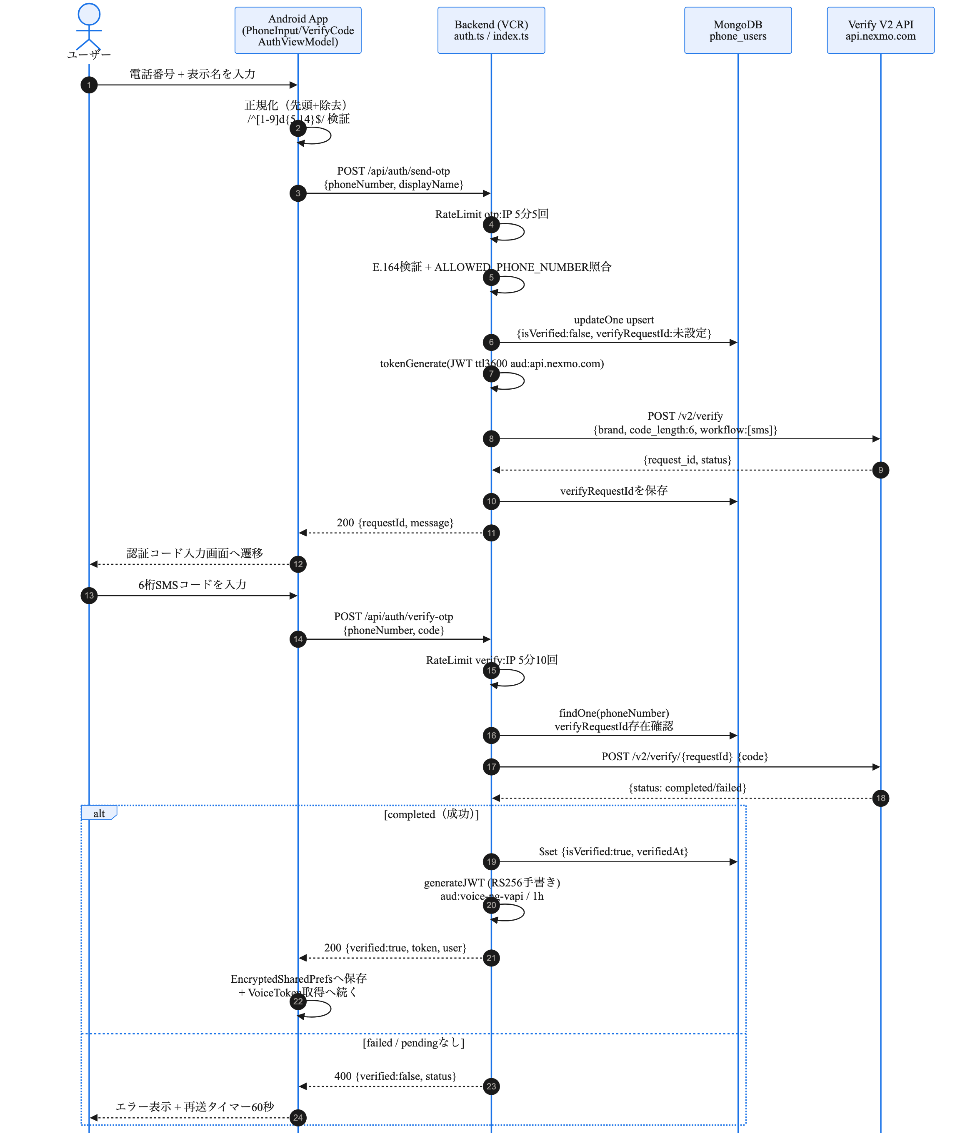
04 | AUTH
認証フロー（Verify V2 OTP）
send-otp（upsert）→ SMS → verify-otp（completed判定）→ 自作JWT発行
読みどころ
▪ 送信側は +剥離→/^[1-9]d{1,14}$/→ALLOWED照合→phone_users upsert→VerifyV2 JWT(ttl3600)→POST /v2/verify
対応Mermaid: doc/03_auth_otp_sequence.mmd ＋ 同名PNG（mmdc scale=3 白背景で描画）
verify-inapp-mobilevoice-app | backend (VCR/TS) + android-app (Kotlin) | 画像は縦横比ロック（拡大縮小で歪みなし）

Slide 6
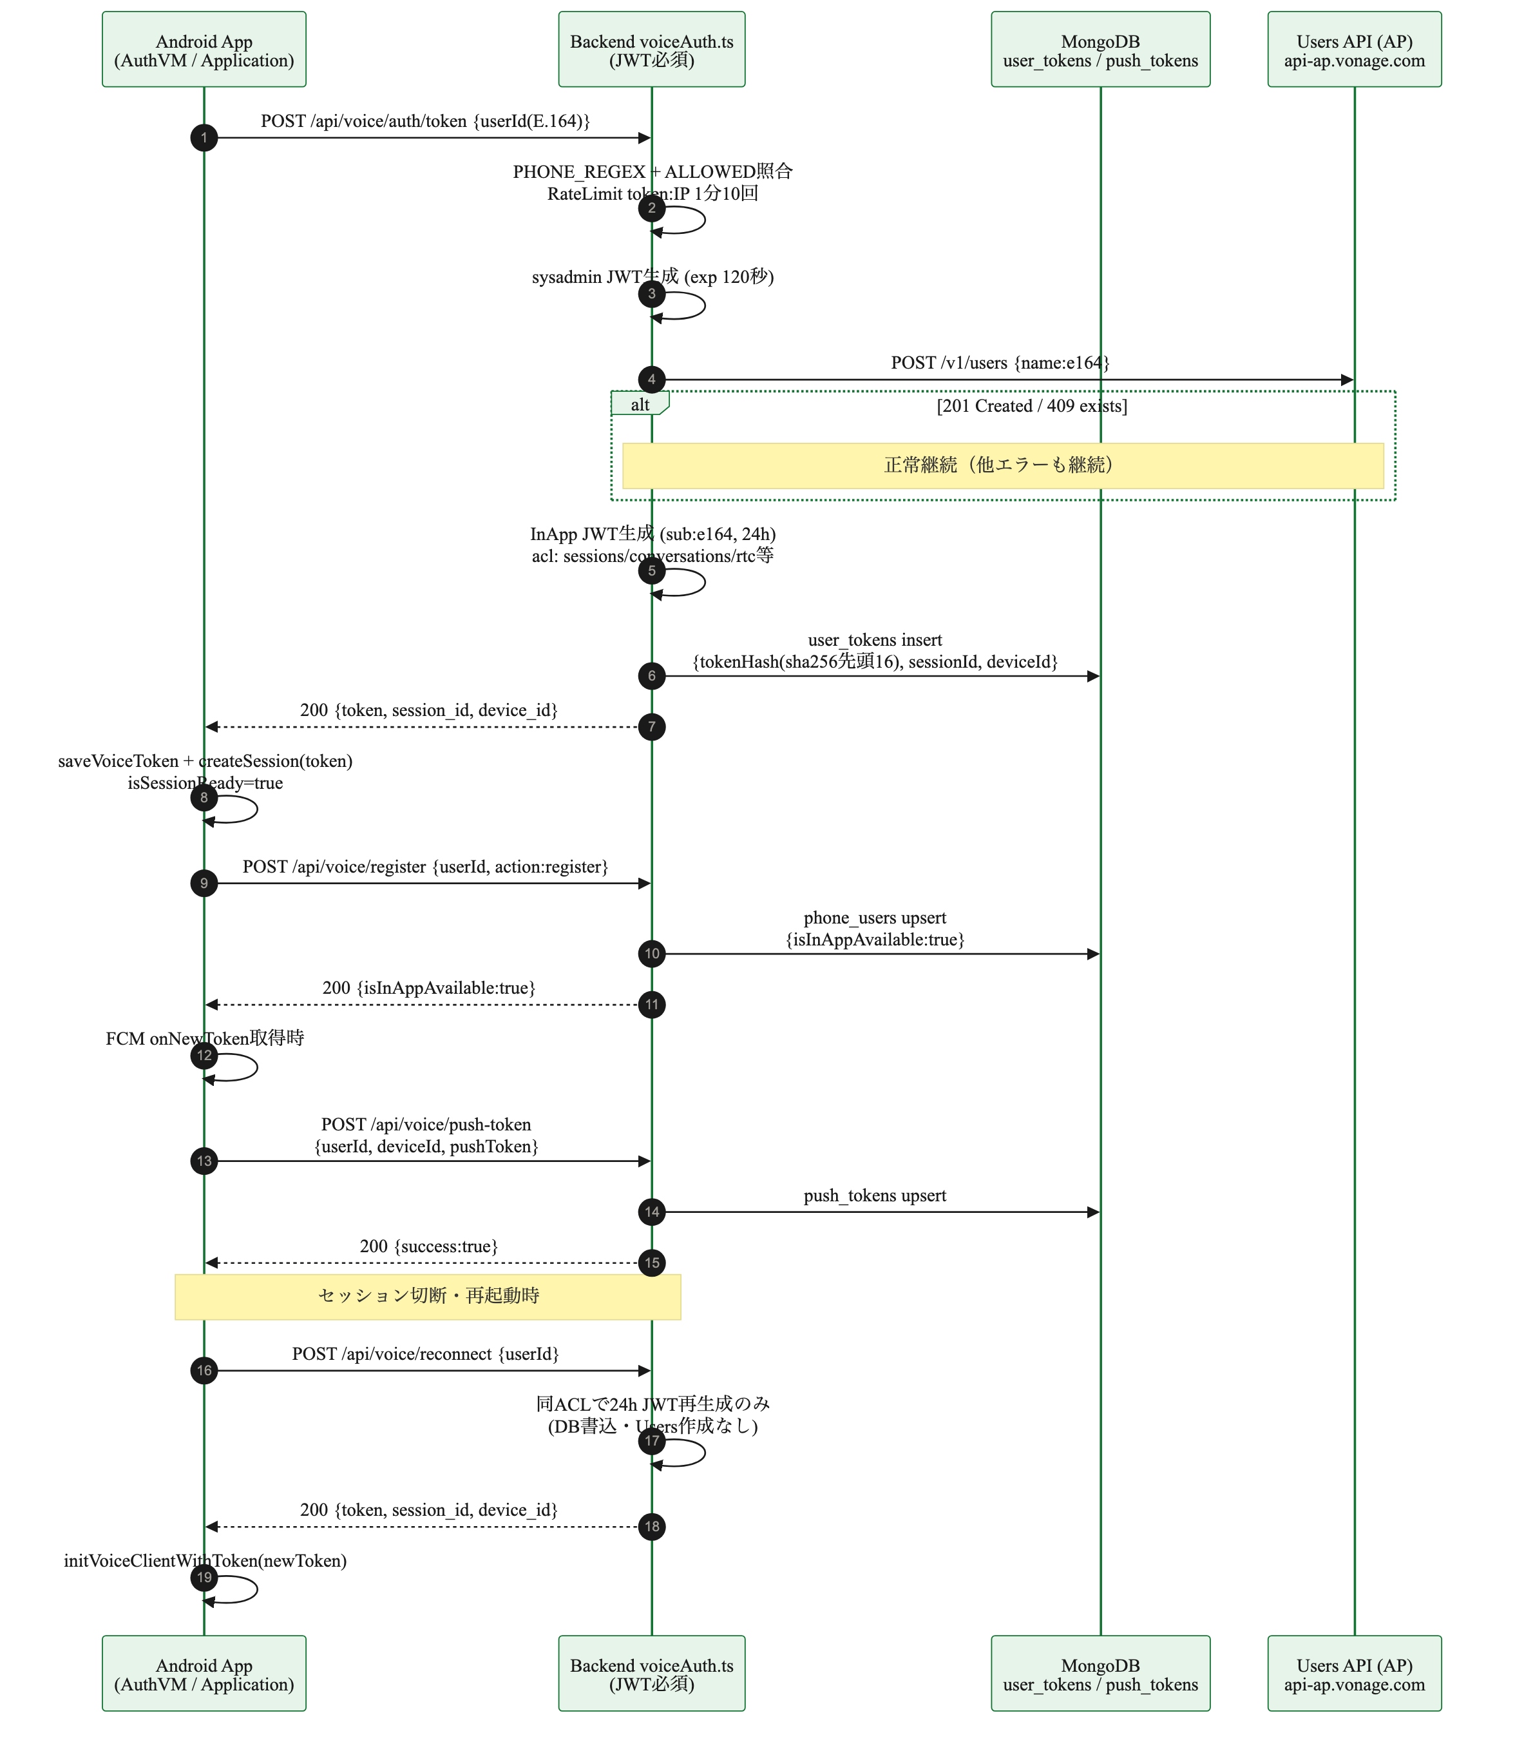
05 | VOICE AUTH
InApp Voice 準備（token / register / push）
Users API(AP)登録→24h JWT→register→FCM token紐付け→reconnect再発行
読みどころ
▪ token: sysadmin JWT(120秒)で POST /v1/users（409は正常）→ sub=e164・24h・ACL限定JWT→user_tokensにhash保存
対応Mermaid: doc/04_voice_token_sequence.mmd ＋ 同名PNG（mmdc scale=3 白背景で描画）
verify-inapp-mobilevoice-app | backend (VCR/TS) + android-app (Kotlin) | 画像は縦横比ロック（拡大縮小で歪みなし）

Slide 7
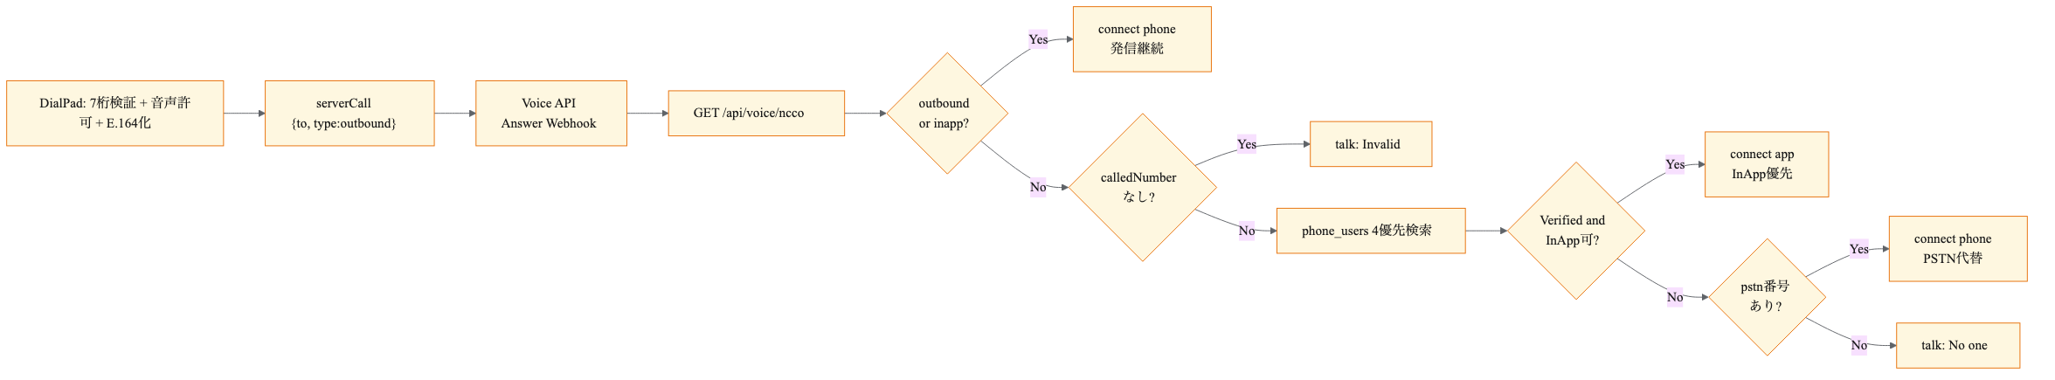
06a | CALL
通話フロー① 発信〜NCCO分岐
serverCall起点。outbound直結／verified＋在席でInApp／なければPSTN／なければtalk
対応Mermaid: doc/05a_call_ncco.mmd + 05_call_ncco_flow.mmd（詳細版） ＋ 同名PNG（mmdc scale=3 白背景で描画）
▪ DialPad: 7桁・権限・E.164・Sessionリトライ(5回)後に serverCall{to,type:outbound}
▪ NCCO: outbound即connect／4優先検索→InApp(app)→PSTN(phone)→talk の優先順位が可用性の核
verify-inapp-mobilevoice-app | backend (VCR/TS) + android-app (Kotlin) | 画像は縦横比ロック（拡大縮小で歪みなし）

Slide 8
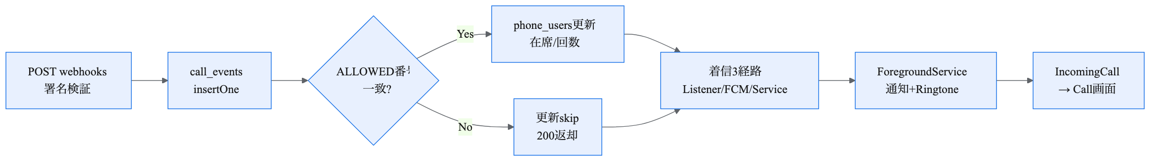
06b | EVENTS & PUSH
通話フロー② イベント永続化と着信Push
webhooks.ts＋3経路着信（Listener/FCM/Service→IncomingCall）
対応Mermaid: doc/05b_events_push.mmd + 05_call_ncco_flow.mmd（詳細版） ＋ 同名PNG（mmdc scale=3 白背景で描画）
▪ call_eventsに全件insert。to が ALLOWED一致時のみ在席更新（started→true／stopped→false＋totalCalls+1）
▪ 着信は appチャネルのみService起動。FCMは inviteのみ処理。Foreground＋Ringtone＋LOCK対応Activity
verify-inapp-mobilevoice-app | backend (VCR/TS) + android-app (Kotlin) | 画像は縦横比ロック（拡大縮小で歪みなし）

Slide 9
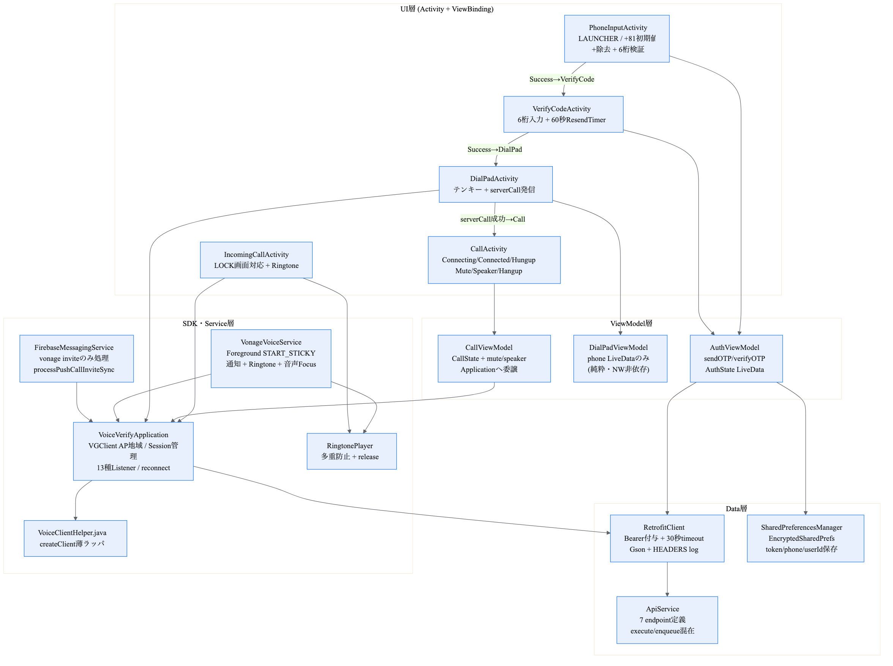
07 | ANDROID
Androidアプリ構成（MVVM＋Service）
UI⇄ViewModel⇄Data⇄SDK/Service。発信はApplication経由serverCall
対応Mermaid: doc/06_android_architecture.mmd ＋ 同名PNG（mmdc scale=3 白背景で描画）
▪ AuthVMはexecute同期(IO)、Applicationはenqueue非同期。listUsers/initiateCallは未使用（SDK直叩きのため）
▪ 権限9種・phoneCall Foreground・AP地域固定・EncryptedPrefs。MUTE/SPEAKER未処理など残骸も明示
verify-inapp-mobilevoice-app | backend (VCR/TS) + android-app (Kotlin) | 画像は縦横比ロック（拡大縮小で歪みなし）

Slide 10
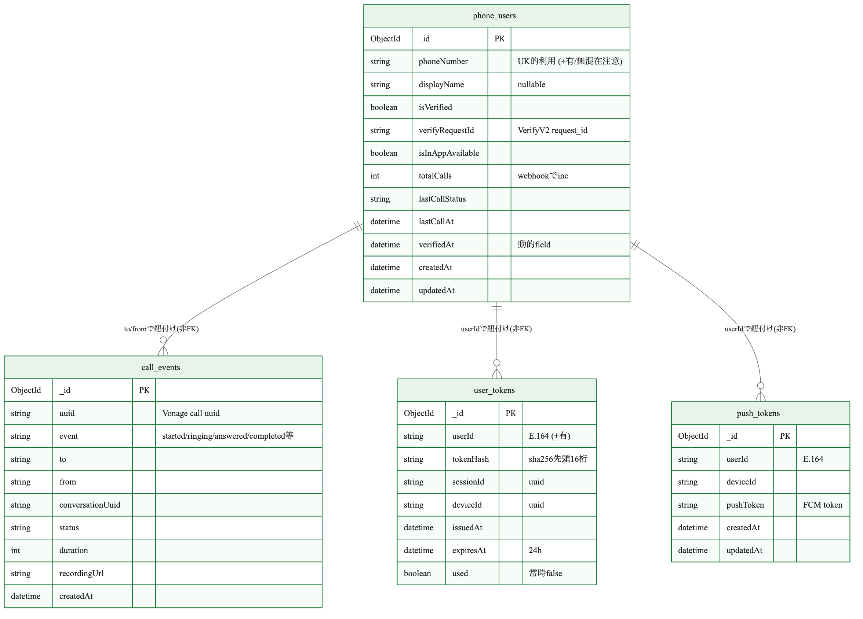
08 | DATA
データモデル（MongoDB 4コレクション）
ODMなし・Index定義なし・phoneNumberの +有無混在が実態
対応Mermaid: doc/07_data_model.mmd ＋ 同名PNG（mmdc scale=3 白背景で描画）
▪ phone_users中心に非FKで紐付け。verifiedAt動的field・totalCalls初期なし等、実装の癖をそのまま記載
▪ user_tokensはhashのみ保存（used常時false）。push_tokensは upsert/remove のみ
verify-inapp-mobilevoice-app | backend (VCR/TS) + android-app (Kotlin) | 画像は縦横比ロック（拡大縮小で歪みなし）

Slide 11
09 | SECURITY
セキュリティ・JWT・レート制限
3種JWT＋HMAC署名＋EncryptedPrefs。鍵・番号の扱いが要点
対象 | 仕様（コード実読） | 有効期限 / 備考
Verify V2 JWT | @vonage/jwt tokenGenerate／aud=api.nexmo.com | ttl 3600秒。SMS送信・照合のBearer
InApp Voice JWT | sub=e164／ACL限定(sessions/conversations/rtc等) | 24h。token/reconnectで発行
ログインJWT | 手書きRS256(crypto.sign)／aud=voice-ng-vapi／user.id=電話番号 | 1h。検証は秘密鍵PEMでverify＋exp確認
Webhook署名 | HMAC-SHA256(secret, timestamp+body)＋5分＋timingSafeEqual | 未設定時はskip。VCR内回線もskip
RateLimit | imestore Map＋IP抽出(x-ff/x-real-ip)＋60秒掃除 | otp/verify/call/tokenで閾値が異なる
運用注意
▪ 秘密鍵: VONAGE_PRIVATE_KEY本文優先→PATH読込。欠落時は throw/500。鍵紛失＝Application作り直し
▪ 番号 gating: ALLOWED_PHONE_NUMBER が空なら無制限。+有無の正規化が箇所で不統一（後述の課題）
端末側
▪ 端末: EncryptedSharedPrefs(AES256)＋Bearer自動付与。平文HTTPは usesCleartext=false で禁止
▪ 権限: RECORD_AUDIO必須・FOREGROUND phoneCall・通知。CAMERA不使用
verify-inapp-mobilevoice-app | backend (VCR/TS) + android-app (Kotlin) | 画像は縦横比ロック（拡大縮小で歪みなし）

Slide 12
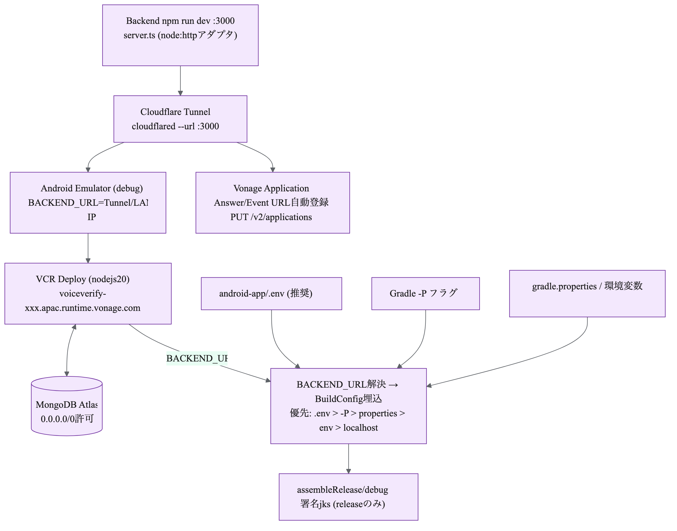
10 | DEPLOY
デプロイ・運用構成
VCR(APAC)本番＋Tunnel検証＋5段階BACKEND_URL解決
対応Mermaid: doc/08_deployment.mmd ＋ 同名PNG（mmdc scale=3 白背景で描画）
▪ server.tsは local用アダプタ。APP_DOMAIN時のみ NCCO自動登録（Basic認証）。PORTは VCR_PORT参照の実態
▪ Androidは .env推奨。releaseのみ keystore署名。Emulatorは 10.0.2.2/Tunnel/LANを使い分け
verify-inapp-mobilevoice-app | backend (VCR/TS) + android-app (Kotlin) | 画像は縦横比ロック（拡大縮小で歪みなし）

Slide 13
11 | WRAP-UP
まとめと改善提案（実読で見つけた load-bearing な点）
動く設計＋3つの不整合是正で可用性が上がる
結論
▪ 強み①: handler単一入口＋明確な公開/保護境界。OTP→Token→NCCO→Webhook の責務分離がきれい
▪ 強み②: InApp優先→PSTN代替の二段構え＋在席フラグ連動。Push 3経路＋Foregroundで着信取こぼし対策
▪ 強み③: VCR無状態（pool=1）＋ upsert中心で再送に強い。AP地域明示などリージョン意識あり
▪ API一覧: send-otp/verify-otp/users/ncco/call/token/register/push-token/reconnect/webhooks＋health
改善提案（優先度順）
▪ 課題①（重要）: phoneNumber の +有無が混在。sendは無し・token系は有り→検索は両対応だが verify-otp照合は剥離なし。要正規化統一
▪ 課題②: server.ts の configureNCCOUrl で生成JWT未使用・PORT未参照・debug路増加。VCR/index.ts との二重管理を整理
▪ 提案: ①E.164統一helper ②Index/phoneNumber unique ③user_tokens.used/reconnect書込 ④未使用 env/権限の棚卸し
▪ 次手順: doc/*.mmd を正として PNG再生成→本PPT差替（全て縦横比ロックのため貼替のみで崩れない）
verify-inapp-mobilevoice-app | backend (VCR/TS) + android-app (Kotlin) | 画像は縦横比ロック（拡大縮小で歪みなし）

